Slide 1
Trinidad y Tabago – Nicholas Gayapersad
COPIA DE CABINA - CONFIDENCIAL - COTEJAR CON EXPOSICIÓN DEL ORADOR

Slide 2
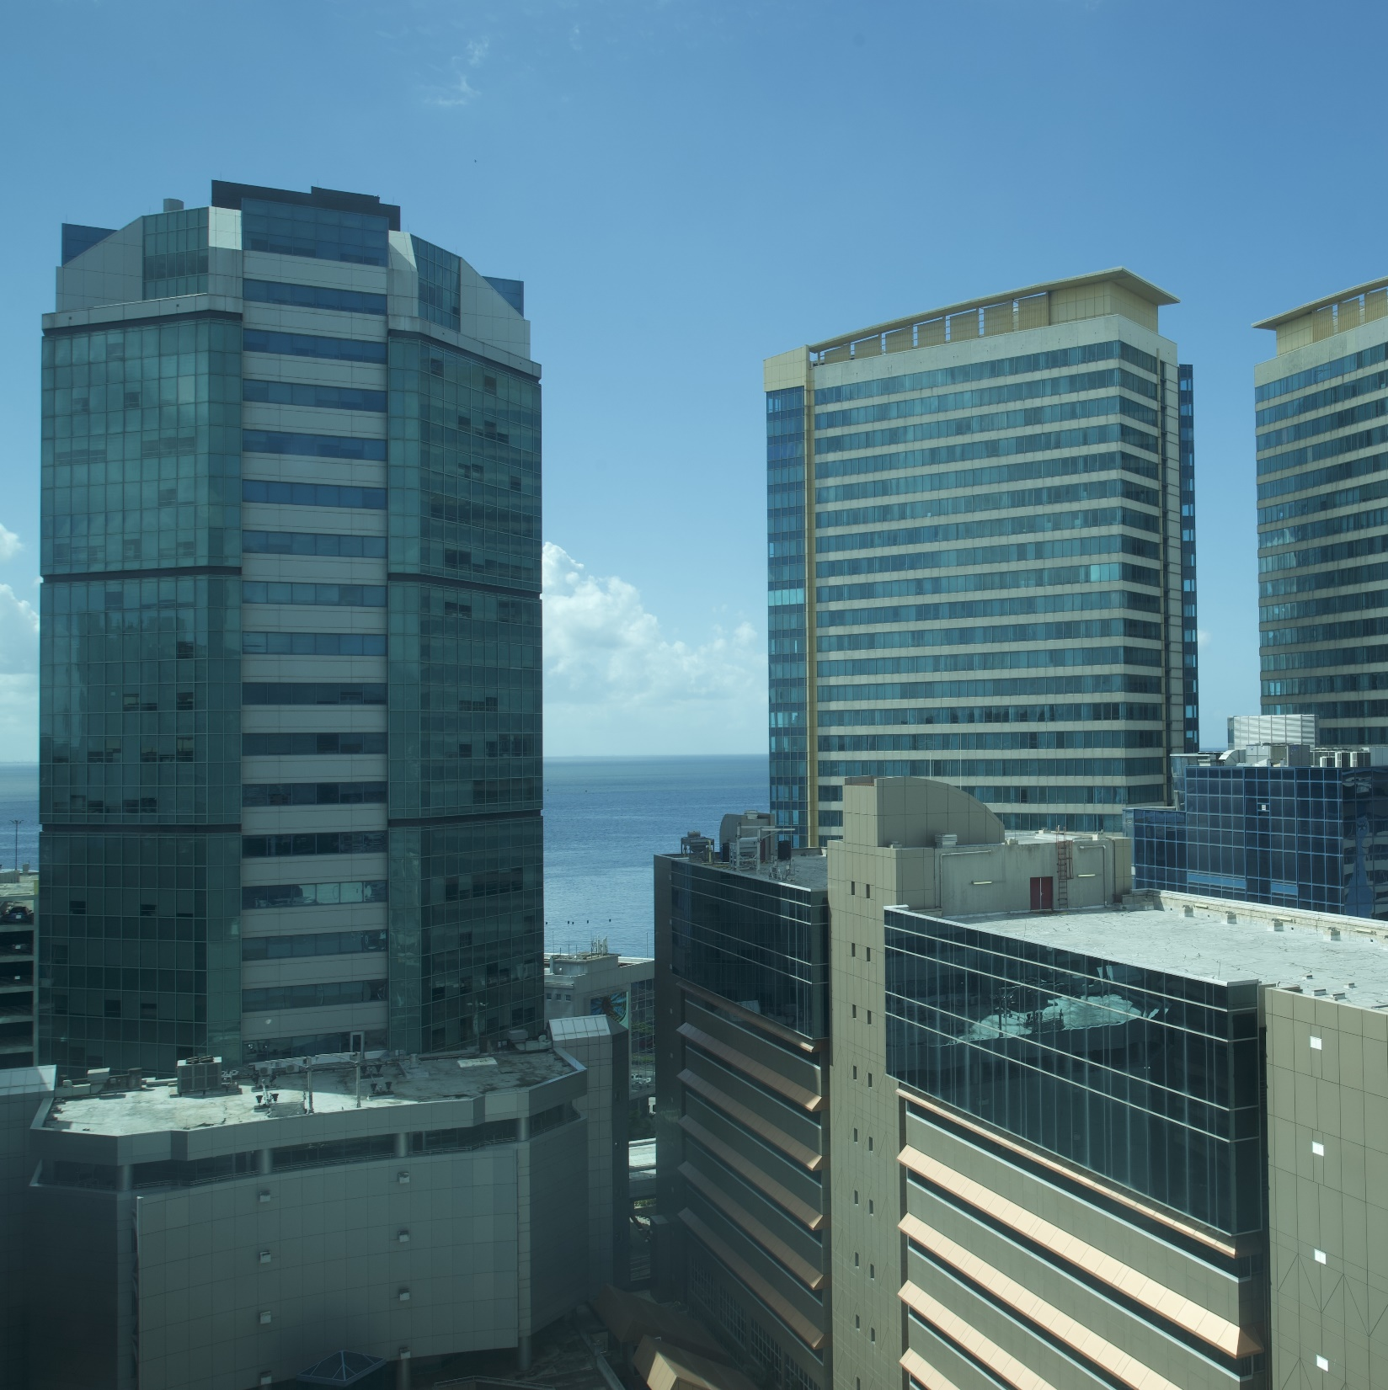
Centro Nacional de Formación en Propiedad Intelectual en Trinidad y Tabago
Presentado por:
Sr. Regan Asgarali, TTIPO
Sra. Laura D’abreau, CARIRI
Sr. Nicholas Gayahpersad, TTIPO

Slide 3
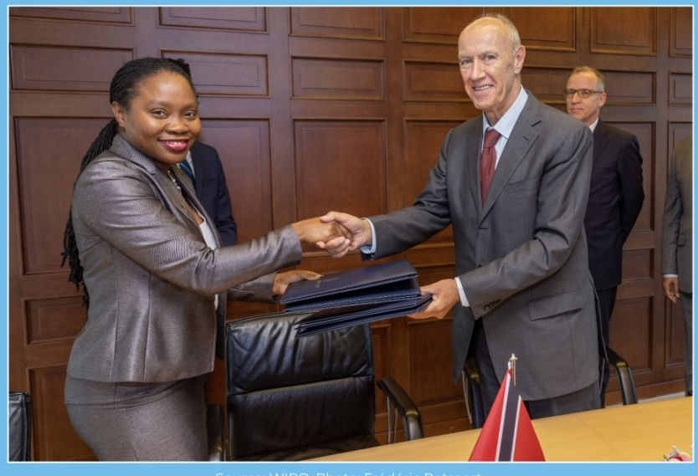
El mandato
En lo referido a la educación, la Oficina de Propiedad Intelectual de Trinidad y Tabago (TTIPO) se encarga de poner a disposición del público información sobre la propiedad intelectual.
Desde su creación, la TTIPO ha participado en numerosas iniciativas educativas en Trinidad y Tabago.
A fin de promover una cultura de respeto por la propiedad intelectual, era necesario formalizar los aspectos relativos a la educación, la información y la capacitación.
Actualmente la TTIPO está integrando la educación en materia de PI a los planes de estudio.
La Oficina de Propiedad Intelectual de Trinidad y Tabago firmó un Memorando de entendimiento con la OMPI para establecer el Centro Nacional de Formación en Propiedad Intelectual (NIPTC).

Slide 4
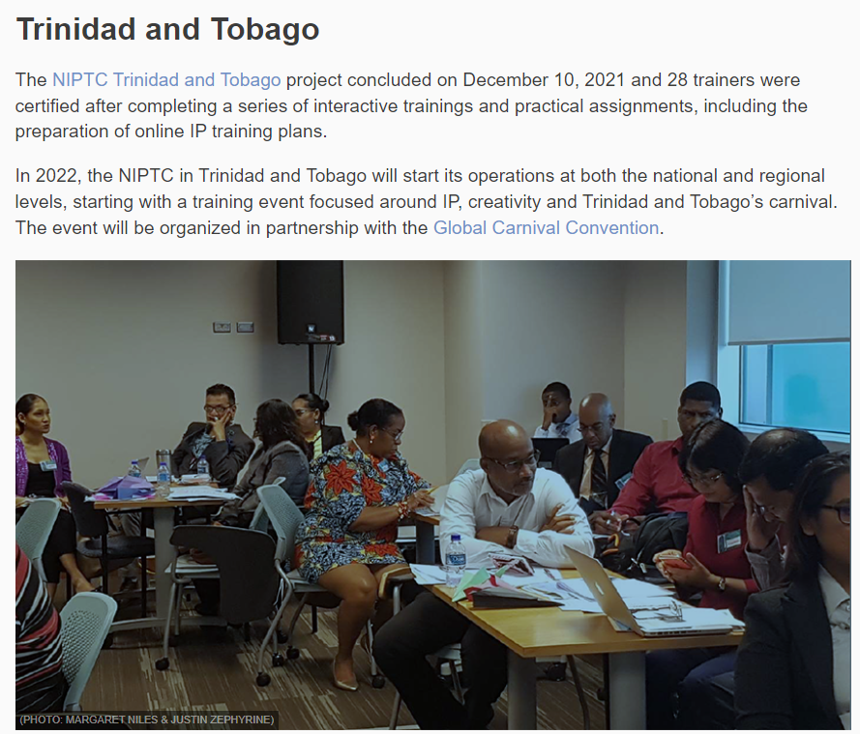
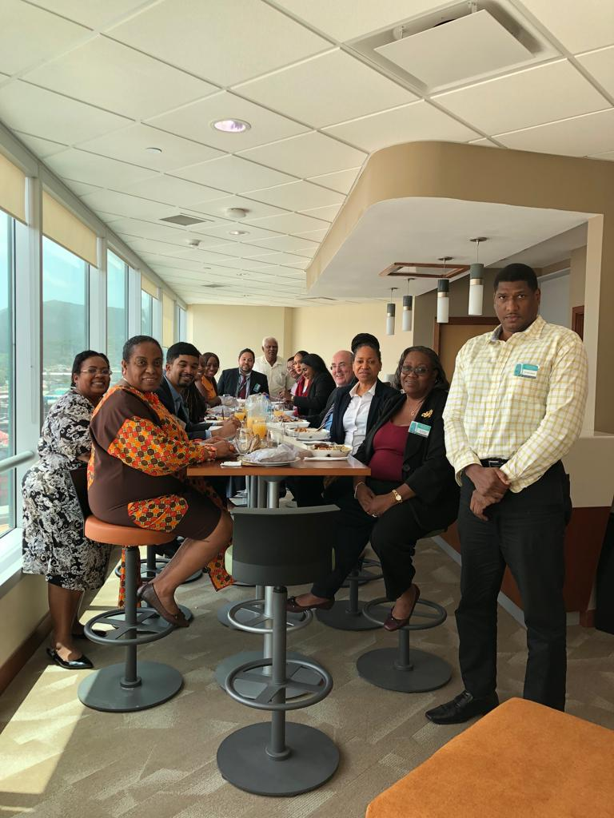

Slide 5
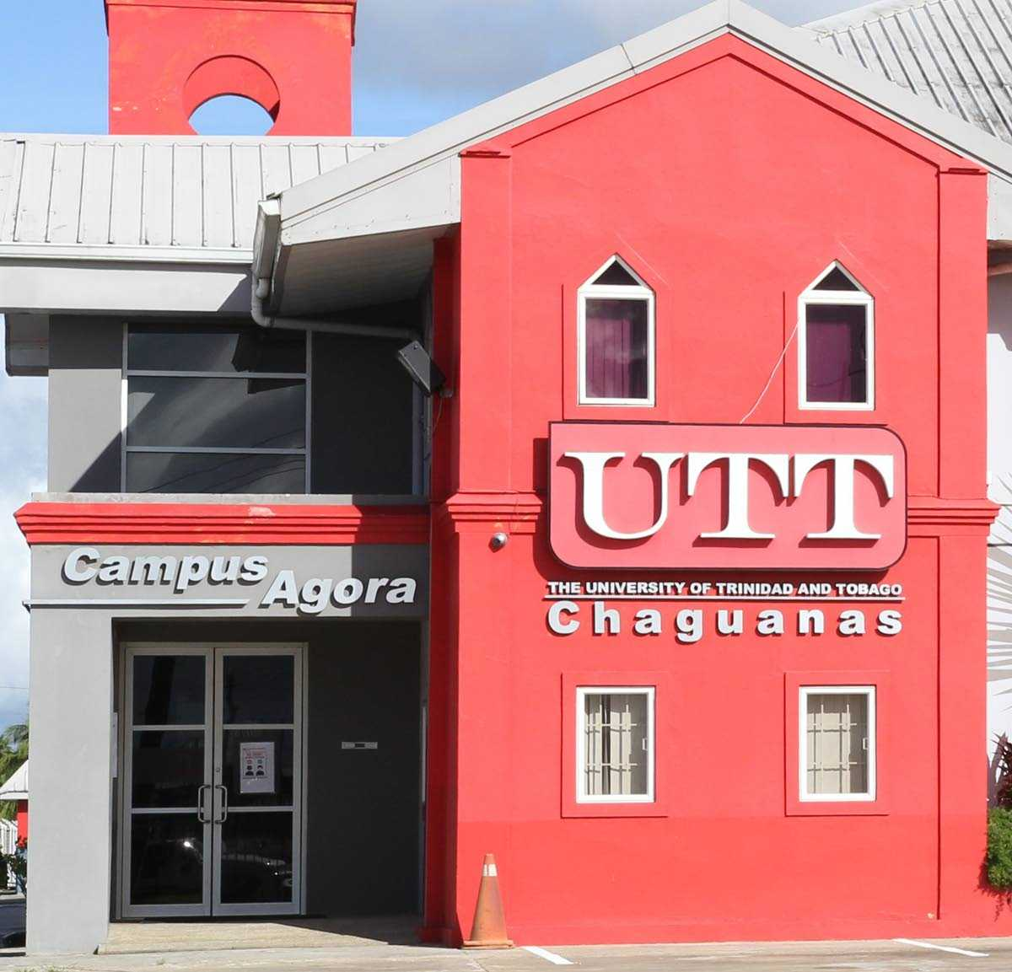
Próximos programas
Introducción a la propiedad intelectual

Slide 6
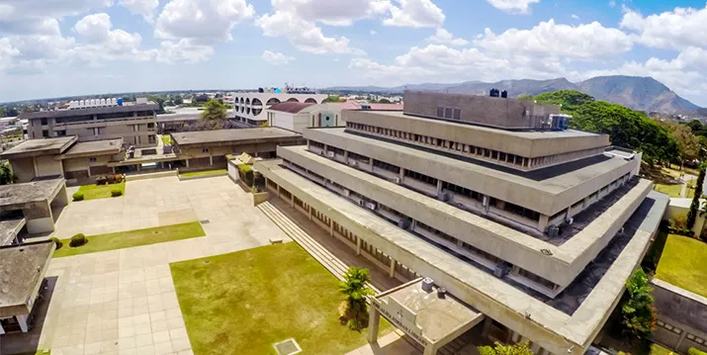
Programas propuestos
Provisión de cursos de desarrollo profesional y un curso extracurricular (Introducción a la PI) en la Universidad de las Indias Occidentales.
Propiedad intelectual y observancia de las normas para la División de Aduanas del Servicio de Policía de Trinidad y Tabago
Taller de propiedad intelectual para pymes, organizado en cooperación con CARIRI de manera anual
Desarrollo de un curso sobre PI para la industria creativa, con énfasis en los sectores de las producciones cinematográficas, la moda, la música y las aplicaciones móviles.

Slide 7
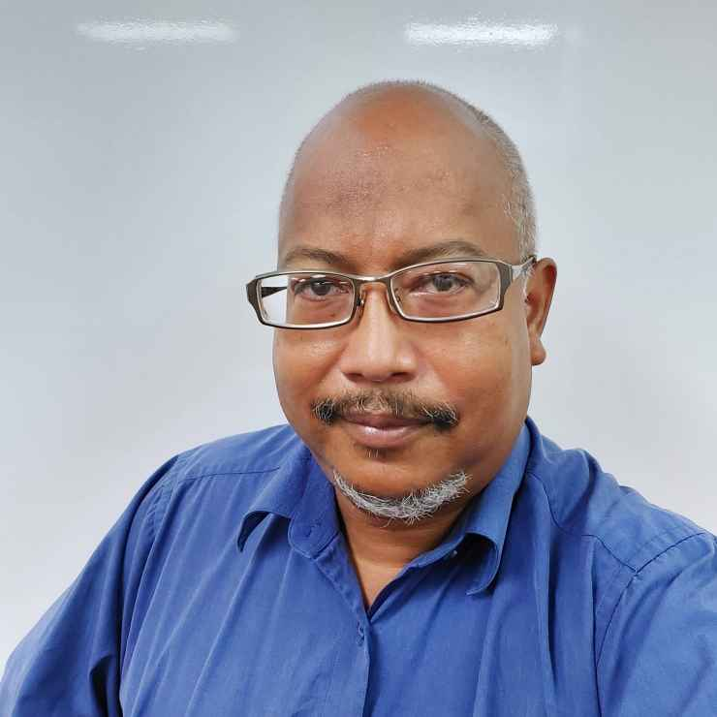
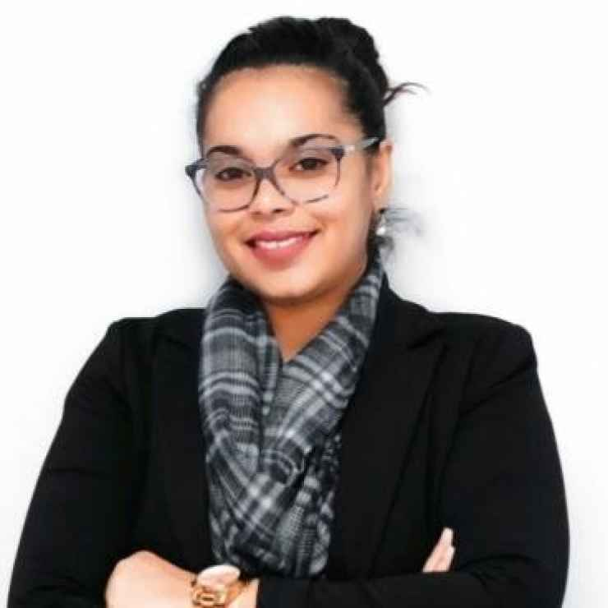
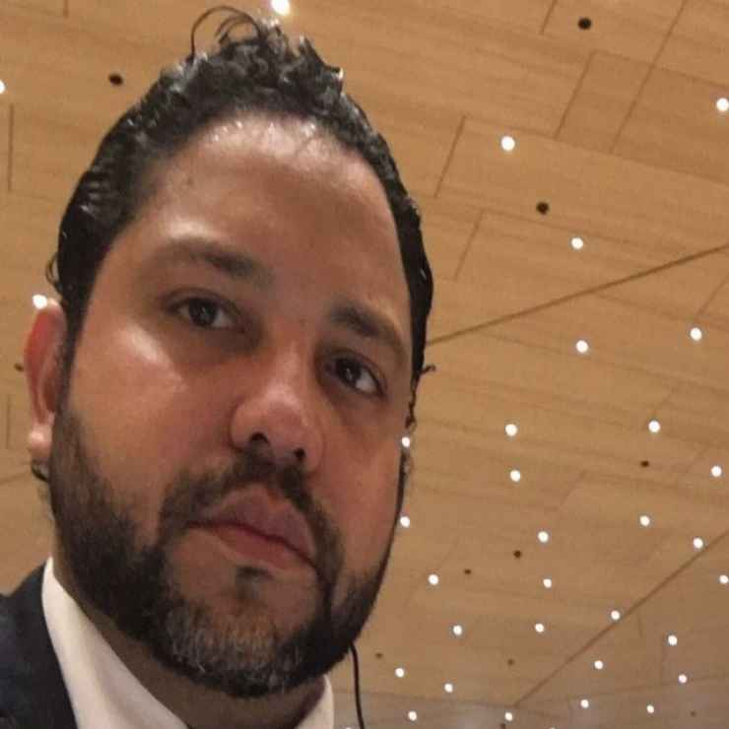
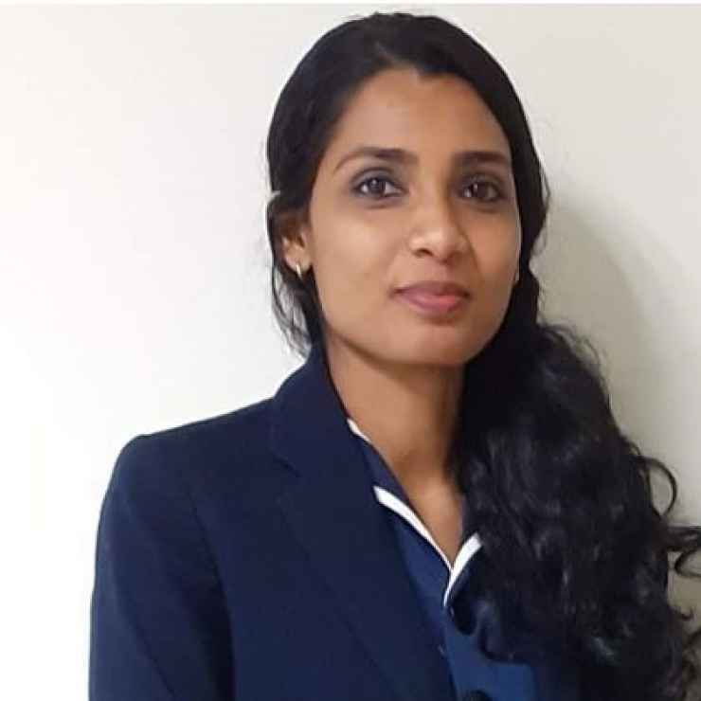
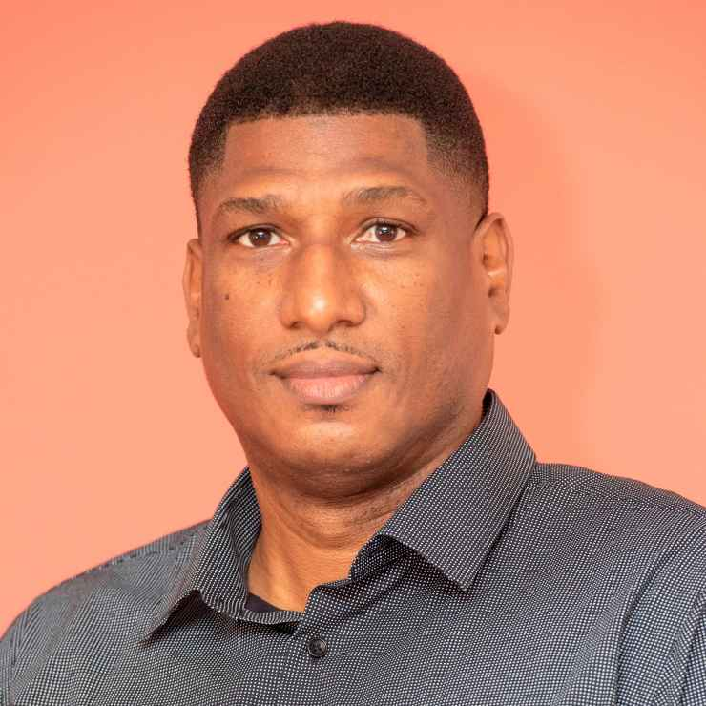
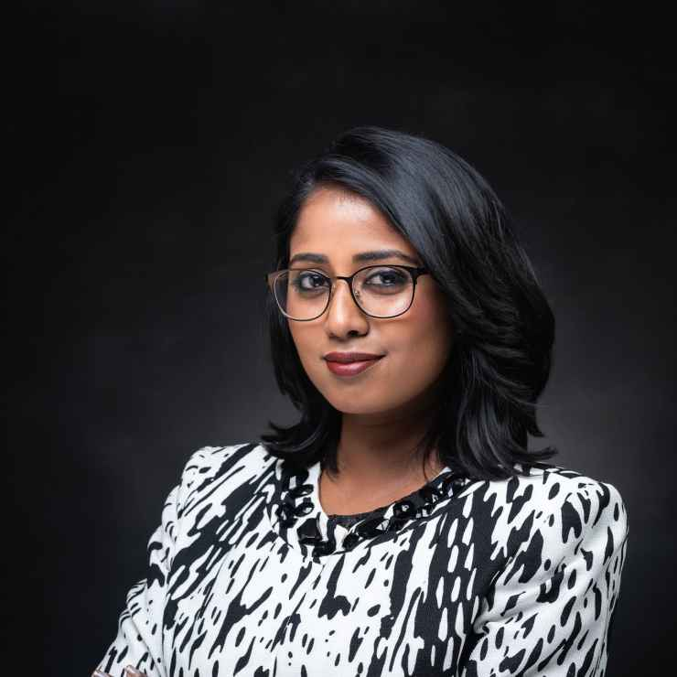
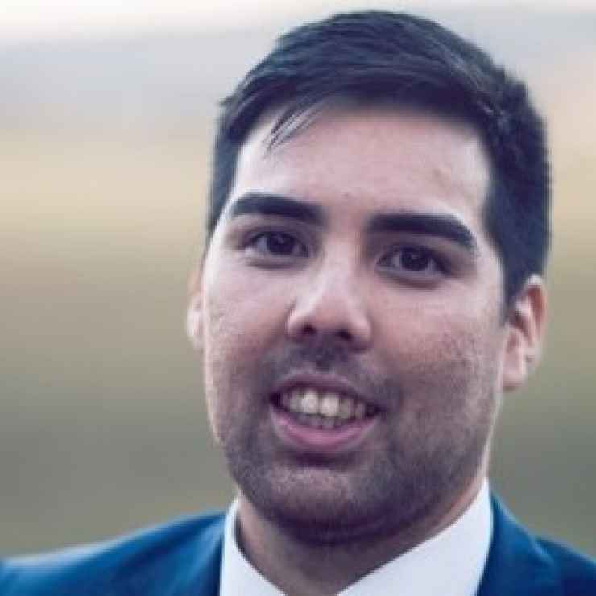
Nuestros formadores
Del 8 al 12 de julio de 2019, se celebró la primera edición del taller de formación de formadores para el establecimiento del Centro Nacional de Formación en Propiedad Intelectual (NIPTC) con la asistencia de la Organización Mundial de la Propiedad Intelectual (OMPI) para formar al futuro personal administrativo y docente del NIPTC.
Veintiocho personas lograron obtener una certificación para trabajar en el NIPTC. Nuestros formadores son profesionales de larga trayectoria provenientes de los sectores público y privado, con experiencia en los ámbitos del derecho, la ciencia, los negocios y las artes creativas.

Slide 8
Taller de bebidas y alimentos “La receta para el éxito”
El 18 y 19 de noviembre de 2021, la TTIPO, mediante el NIPTC y en cooperación con el Instituto de Investigaciones Industriales del Caribe
(CARIRI), celebró un taller virtual de dos días con una duración de media jornada por sesión
dirigido a empresarios y pymes de la industria de los
alimentos y las bebidas.
Los asistentes al taller tuvieron la oportunidad de aprender
sobre diversos aspectos de la propiedad intelectual,
en particular la manera de valerse de tipos específicos derechos de
propiedad intelectual para proteger sus creaciones únicas.
La OMPI, que brindó un enorme apoyo a este taller, cooperó para convocar al Sr. Sergio Chuez, del Instituto Nacional de Defensa de la Competencia y de la Protección de la Propiedad Intelectual (INDECOPI), para que disertara sobre la PI y la gastronomía, y también al Sr. Fernando Cano Trevino, que habló sobre la importancia de las indicaciones geográficas.

Slide 9
¿Qué resultados tuvo el taller sobre alimentos y bebidas?
67% mujeres
33% hombres
54
participantes
Trinidad & Tabago
EE. UU.
El Caribe
Estadísticas sobre los aficionados y los entusiastas de la gastronomía que asistieron

Slide 10
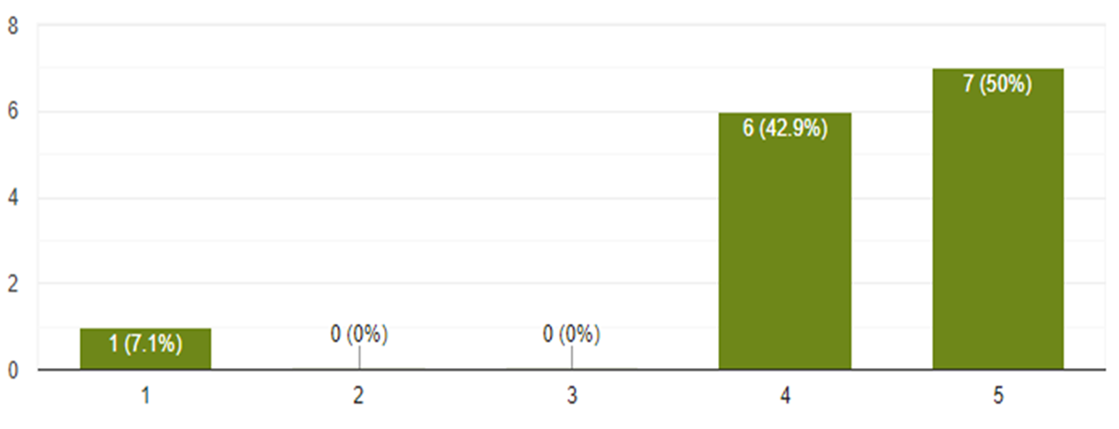
¿Qué resultados tuvo el taller sobre alimentos y bebidas?
Un 93,8% opinó que la información
les resultó útil
Un 92,9% opinó que los disertantes fueron de primera categoría
Un 92,9% opinó que la información fue de gran calidad

Slide 11
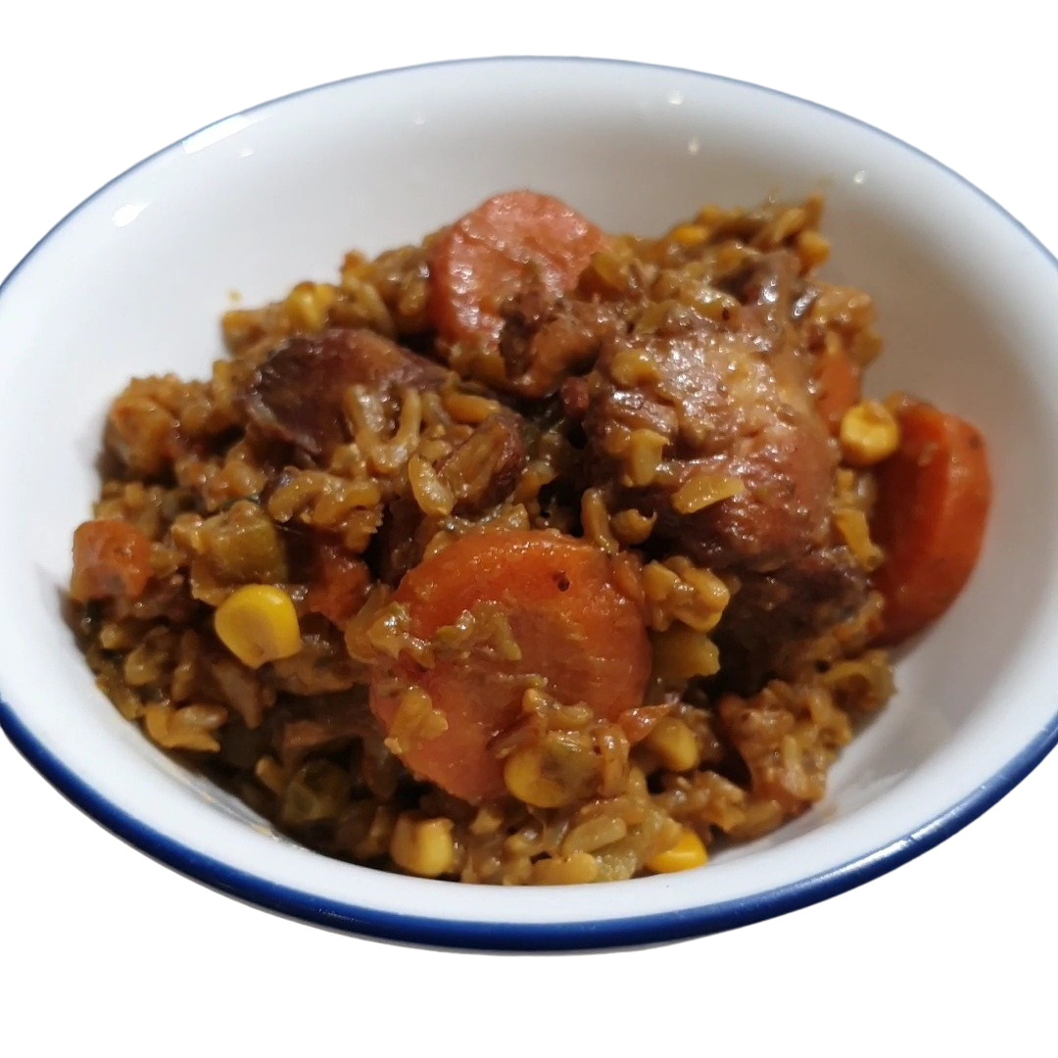
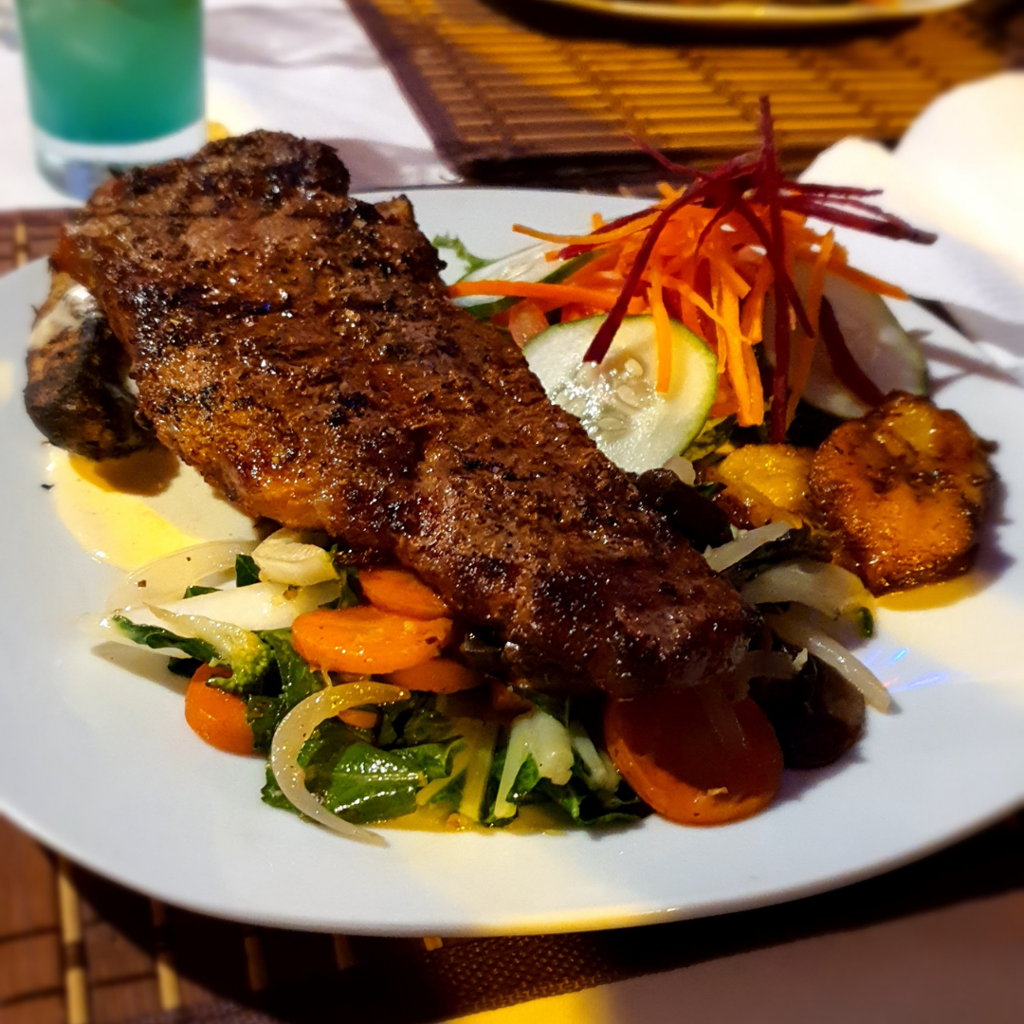
¿Qué sucedió después?
Clínica de PI: Iniciativa de cooperación entre la TTIPO y el CARIRI
Estandarización de productos y documentación sobre recetas
Análisis sobre la aplicación de prácticas adecuadas de inocuidad alimentaria
Aumento del interés en la protección de las marcas

Slide 13
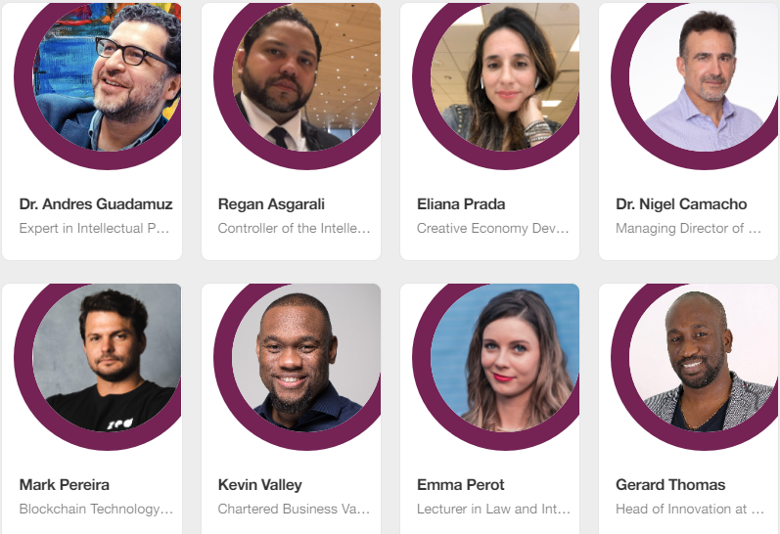
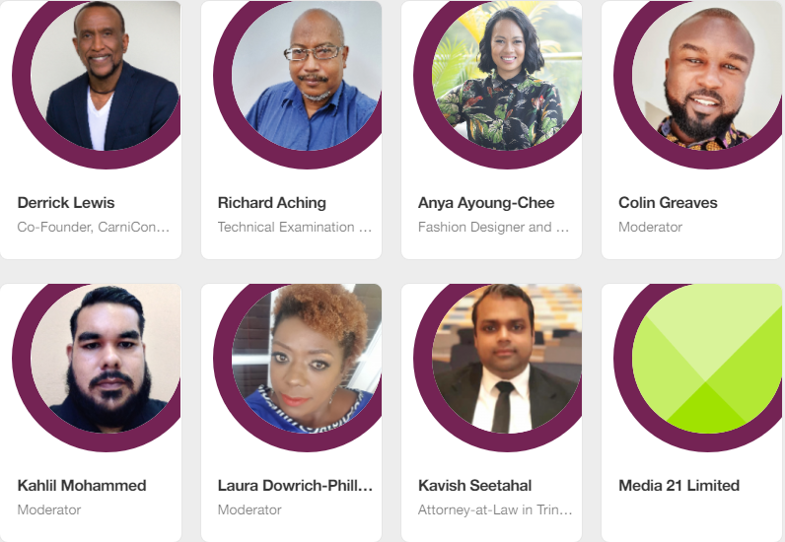
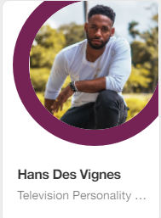
Seminario de expertos sobre la identificación, la protección, la valoración y la obtención de beneficios de los activos creativos en una economía en constante cambio

Slide 14
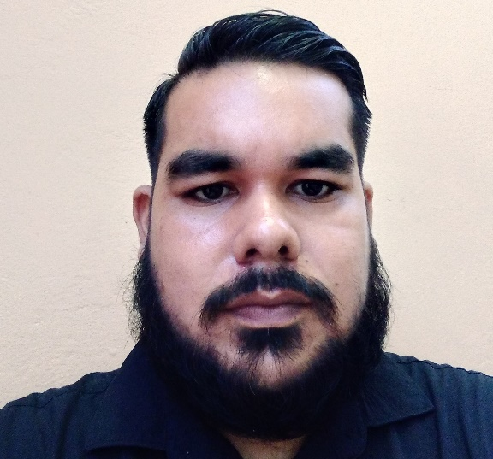
Tras idear el concepto del evento Ideas Empowered, me puse en contacto con la TTIPO para establecer una posible colaboración, que dio buenos resultados y creció con el apoyo de la Academia de la OMPI. Ideas Empowered ofreció contenido destinado a ampliar los horizontes de todos los creadores y se desarrolló en forma de intensos debates sobre los derechos de propiedad intelectual y su aplicación en el mundo digital y la innovación, el examen de las oportunidades existentes en la cadena de valor, y la medición del valor en las industrias creativas. El evento finalizó con un debate en el que se expusieron opiniones sobre la manera en que los diversos puntos examinados a lo largo del día podrían ayudar al desarrollo y el crecimiento de la industria del carnaval de Trinidad y Tabago.
A ese respecto, la Academia de la OMPI proporcionó el apoyo del Dr. Andrés Guadamuz, quien como orador destacado del evento, ofreció una brillante visión de la PI, la innovación y la cadena de bloques. El evento también sirvió de plataforma para la puesta en marcha del NIPTC, gracias a lo cual la TTIPO ha logrado el honor de albergar la 12.ª IPTI de la Academia de la OMPI en el mundo. La Academia de la OMPI y, por ende, el NIPTC, han liderado las iniciativas de uso de la propiedad intelectual como herramienta para el desarrollo integral del capital humano. He participado en este sector desde 2014 hasta el presente, y la repercusión de todas las iniciativas globales de la OMPI ha sido reconocida y valorada de manera positiva una y otra vez. También hay que reconocer la labor del Sr. Regan Asgarali, director de la TTIPO, por su inquebrantable dedicación a la hora de colaborar con la OMPI para fomentar el desarrollo de las capacidades y las operaciones de la TTIPO, y de encabezar el enfoque nacional en materia de sensibilización sobre la propiedad intelectual.
Sr. Kahlil Mohammed
Consultor en propiedad intelectual

Slide 15
1º solicitud internacional tramitada mediante la TTIPO
Brasil
Japón
Canadá
Estados Unidos
de América
Reino Unido
Unión Europea

Slide 17
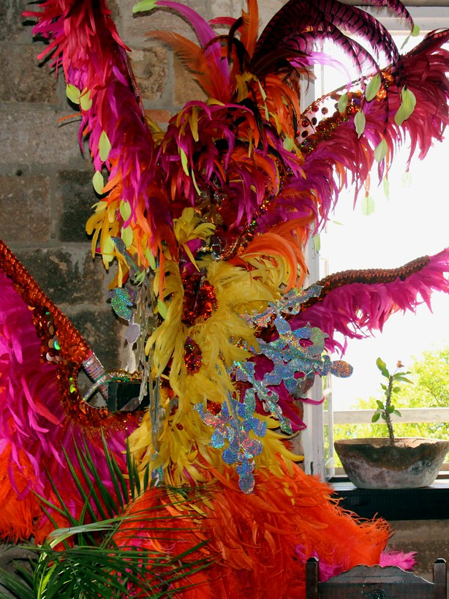
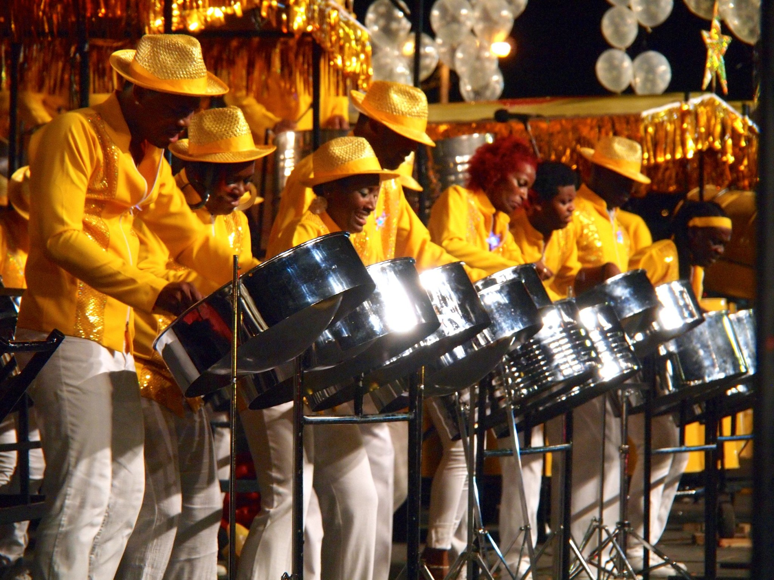
290 personas inscriptas
Los temas tratados ofrecieron excelentes oportunidades para ayudar a la industria del carnaval de Trinidad y Tabago
Asistencia máxima de 129
Se analizó la posibilidad de celebrar el evento todos los años

Slide 18
Temas tratados
Propiedad intelectual: el ingrediente clave para la creación y la innovación
2. Mesa redonda: Aprovechar al máximo los beneficios de los derechos de propiedad intelectual (licencias,
franquicias, comercialización, derechos de los inventores, etc.)
3. Explorar los tipos de PI, cómo se protege la PI y cuál es el alcance de la protección
4. Desmitificar los tókenes no fungibles (TNF): el futuro digital de la expresión creativa
5. Entender el ecosistema de los TNF
6. Contactos inteligentes y mejores prácticas del mercado como catalizadores para los derechos de PI en el ámbito de los TNF, seguido por el lanzamiento del Mercado TNF Modcomm (y las iniciativas)
7. Definir, cuantificar y dar seguimiento al valor en la industria creativa
8. El poder económico de la creatividad y la cultura
9. Un debate entre los actores de una industria creativa
10. Un festival para la mente
11. Reorientar y reinventar su marca o negocio del carnaval
12. Un evento abarcador sobre las oportunidades para las bandas, las marcas, las actividades, los bailes de máscaras, la historia, el arte y la tradición en el futuro del carnaval

Slide 19
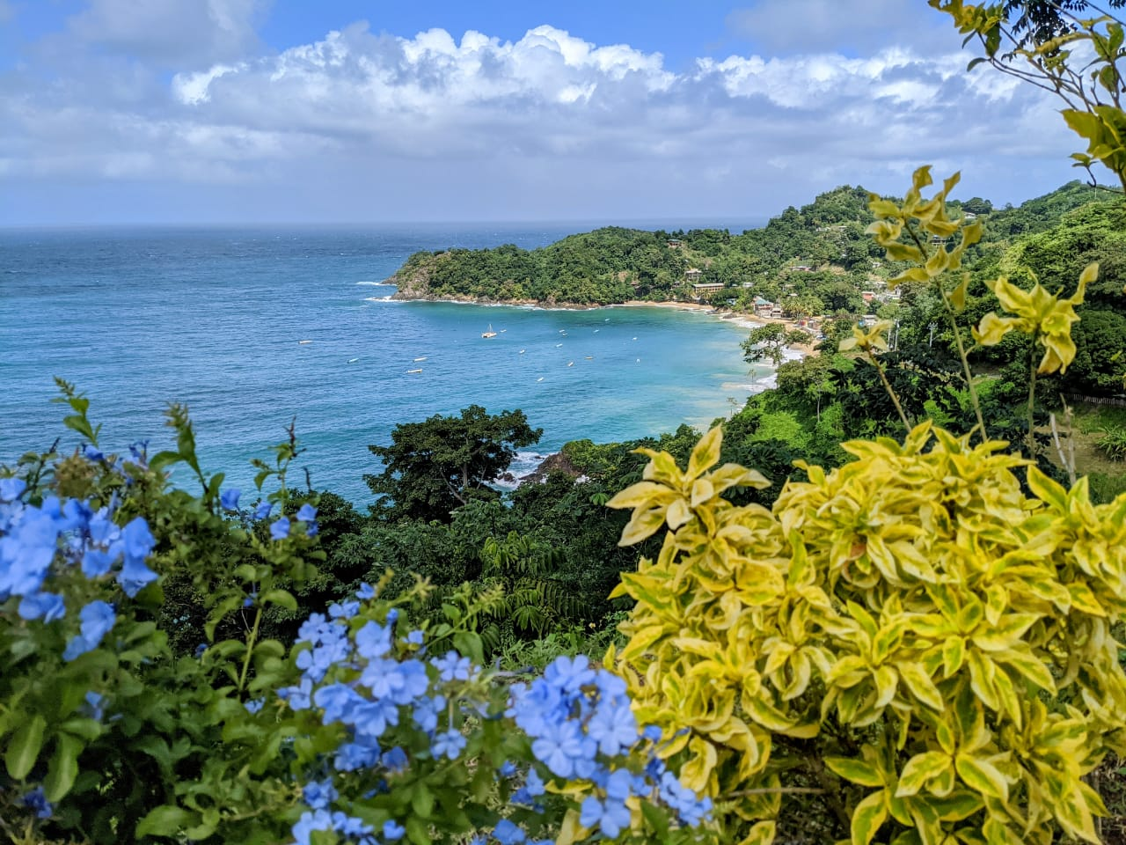
¡Gracias!

